Slide 1
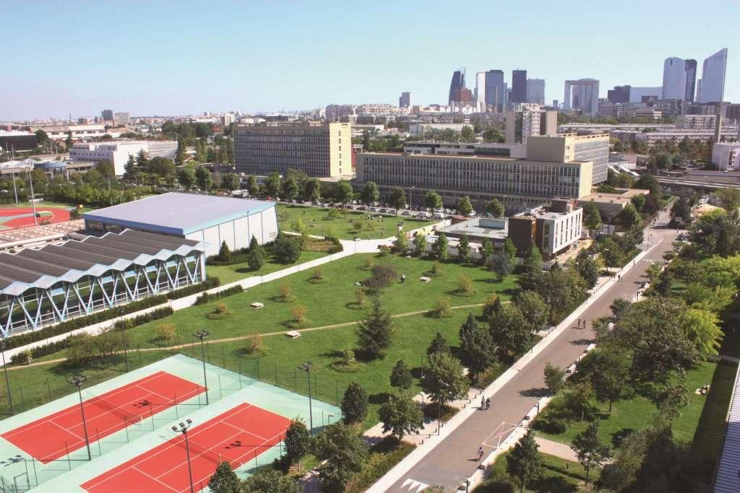
EFFECTUER SA DEMANDE DE SOUTENANCE SUR ADUM
Mercredi 19 avril 2023

Slide 2
Sommaire
_
Introduction
Votre espace personnel
Soutenance de thèse
Dépôt du PDF de la thèse
Mon profil
Rattachement administratif
Je finalise la procédure

Slide 3
INTRODUCTION
A
ADUM (Accès Doctorat Unique Mutualisé) est un outil collaboratif de gestion et de communication offrant de nombreuses fonctionnalités.
A partir du 1er septembre 2023, le dépôt des manuscrits de thèses et l’organisation des soutenances seront gérées depuis l’application ADUM.
Avant toute déclaration de votre soutenance de thèse sur ADUM, il est important de noter que la proposition de rapporteur.e.s, de composition de jury ainsi que la date de soutenance doivent être décidées en concertation avec la direction de thèse.
Il est également indispensable de bien vérifier les données saisies sur ADUM car ce sont ces dernières qui seront imprimées sur votre diplôme.
Ce guide a pour but de vous accompagner, pas à pas, lors de votre demande de soutenance.

Slide 4
Vous devez initier la déclaration de votre soutenance dans ADUM (6) semaines avant la date de votre soutenance.
Vous devez compléter votre dossier ADUM en renseignant les rubriques consacrées à la soutenance et mettre à jour les autres onglets.
Vous devez terminer l’enregistrement en finalisant la procédure de demande de soutenance si tous les champs sont complets.
A

Slide 5
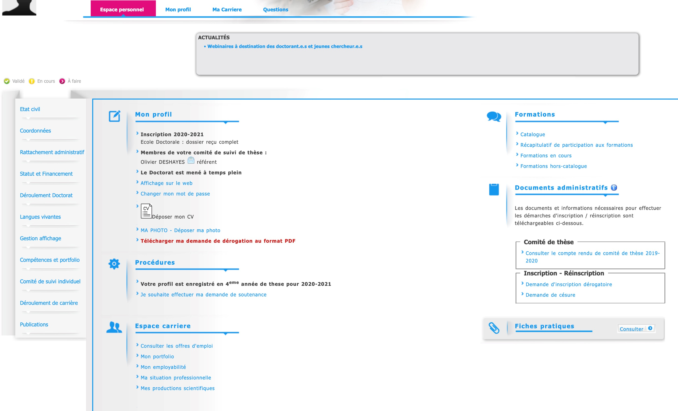
VOTRE ESPACE PERSONNEL
Lorsque vous vous connectez sur Adum, vous êtes dirigé.e sur votre espace personnel.
Vous devez cliquer sur « Je souhaite effectuer ma demande de soutenance », et vous êtes dirigé.e vers « votre profil » à la rubrique « Soutenance de thèse »

Slide 6
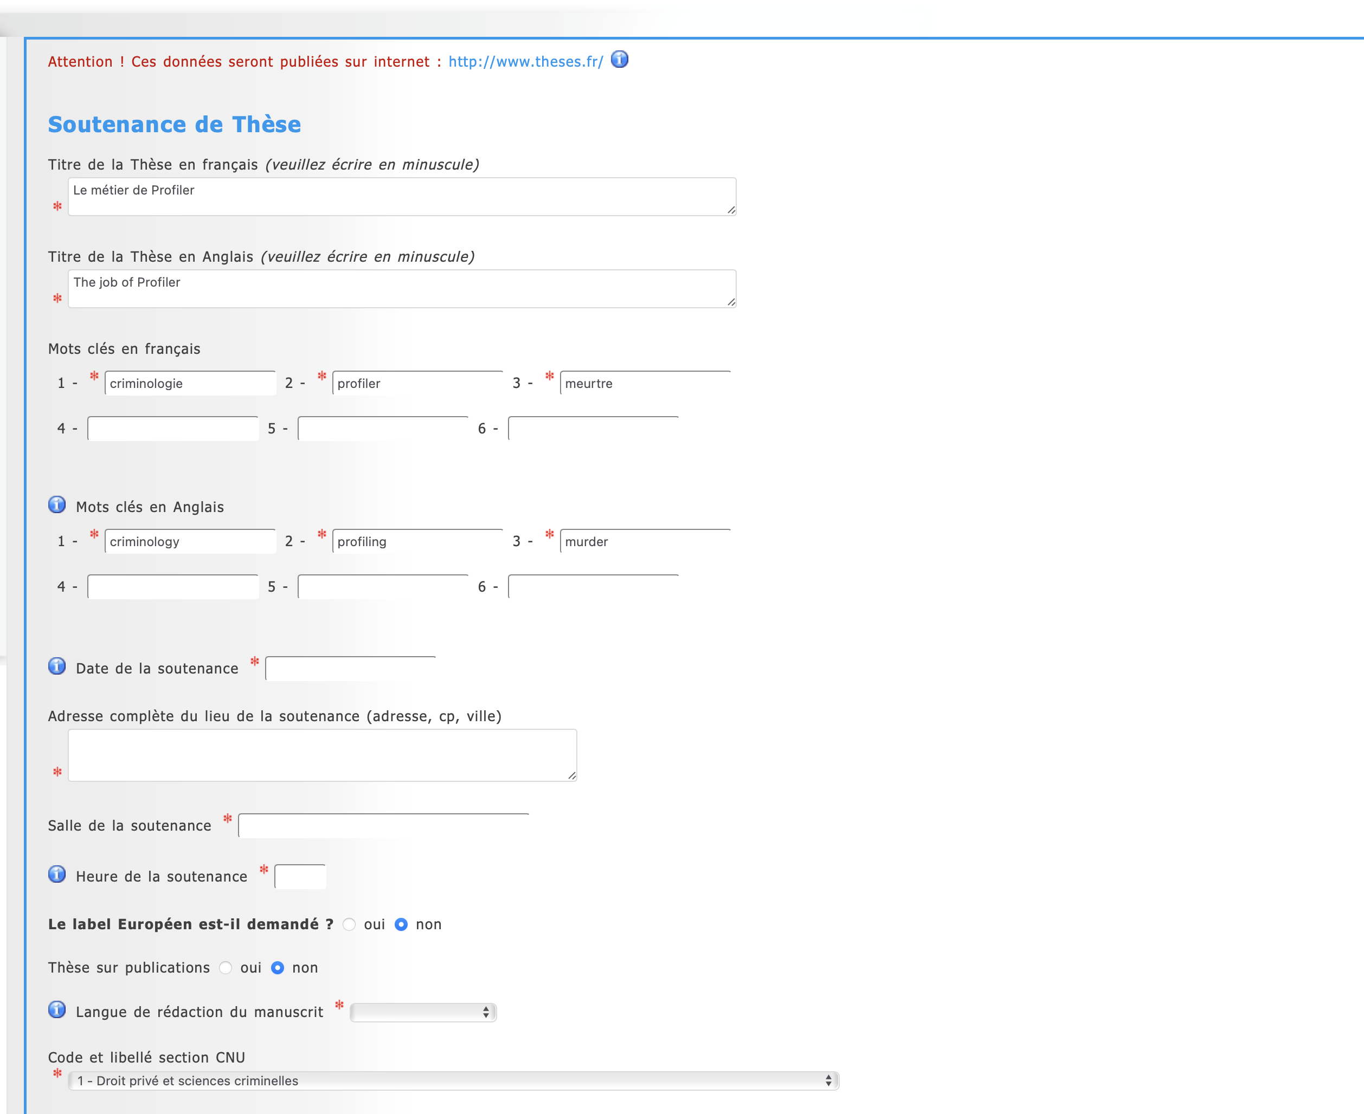
SOUTENANCE DE THÈSE
Sur cette rubrique, pensez à mettre à jour votre titre de thèse, s’il a évolué. En cas de modification, pensez à modifier les mots clés
Veuillez procéder à la modification de votre sujet de thèse, s’il a changé depuis votre 1ère inscription
Pensez, aussi, à le changer en anglais
Renseignez votre date de soutenance
Renseignez l’adresse de soutenance soit l’Université Paris Nanterre.
Si vous êtes en cotutelle, et que vous soutenez à l’étranger, veuillez mentionner l’adresse
Renseignez la salle de soutenance : Bâtiment Grappin ou Bâtiment Simone Veil
Renseignez l’heure de soutenance

Slide 7
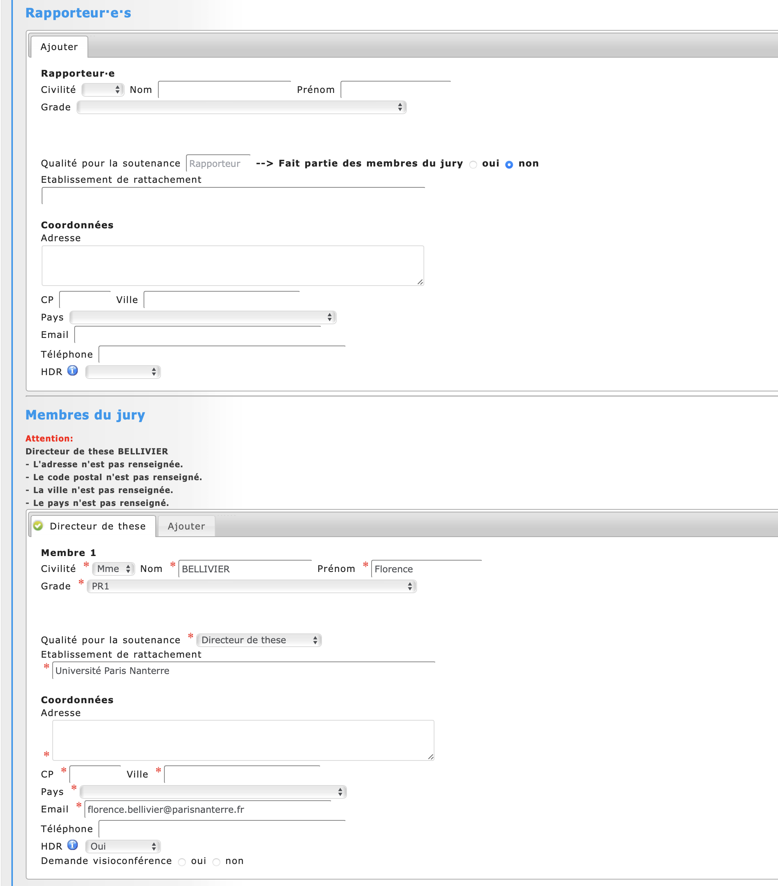
SOUTENANCE DE THÈSE
Veuillez ne pas tenir compte de la rubrique « Rapporteur-e-s ». Vous pourrez ajouter les rapporteur-e-s à la rubrique « Membres du jury ».
Le nom de votre Directeur.trice de thèse apparaît automatiquement. Pour ajouter les autres membres du jury, cliquer sur « Ajouter ».
Pour ajouter les autres membres du jury

Slide 8
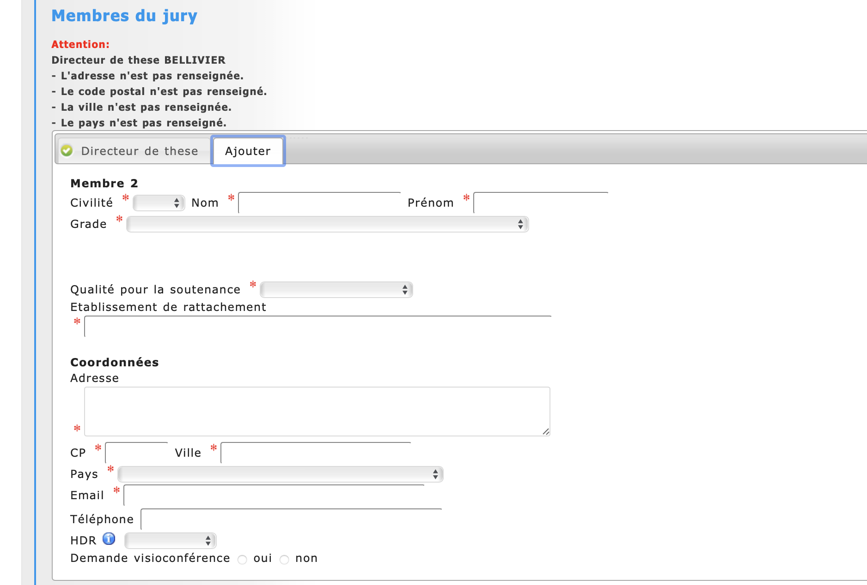
SOUTENANCE DE THÈSE
Tous les champs où se trouvent un astérisque rouge sont obligatoires
Un menu déroulant vous précise la qualité du membre du jury. Vous devez mettre soit Rapporteur soit Examinateur. Pour ceux qui sont en cotutelle, vous devez aussi, préciser « Codirecteur ou Codirectrice ».
Il vous est demandé de préciser, si vous mettez Rapporteur, s’il fait partie du jury. Vous mettez « Oui »
Si votre soutenance a lieu en visioconférence, veuillez préciser les membres du jury qui seront en visioconférence

Slide 9
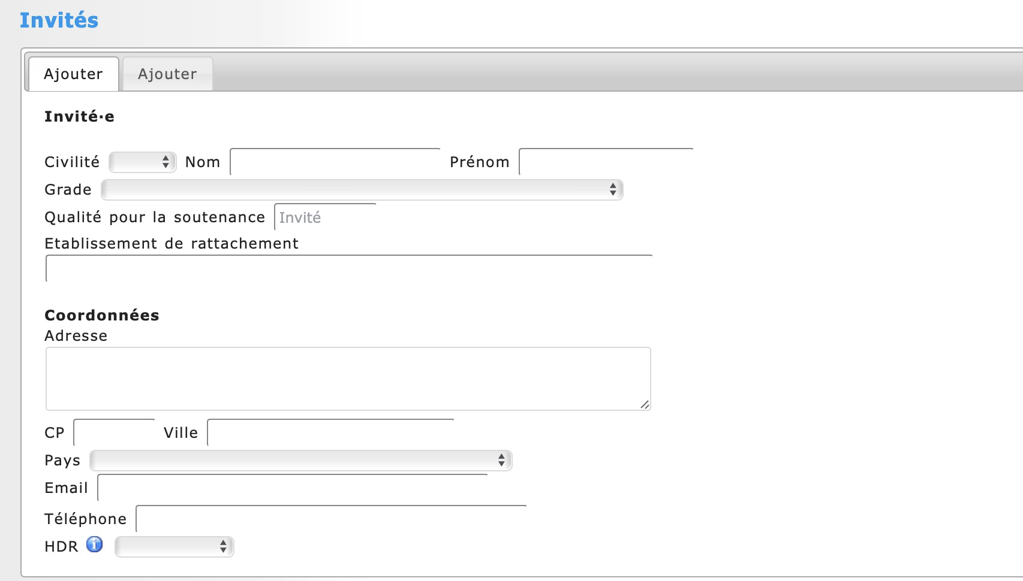
SOUTENANCE DE THÈSE
Si votre jury comporte des invités, vous devez le préciser dans cette rubrique.

Slide 10
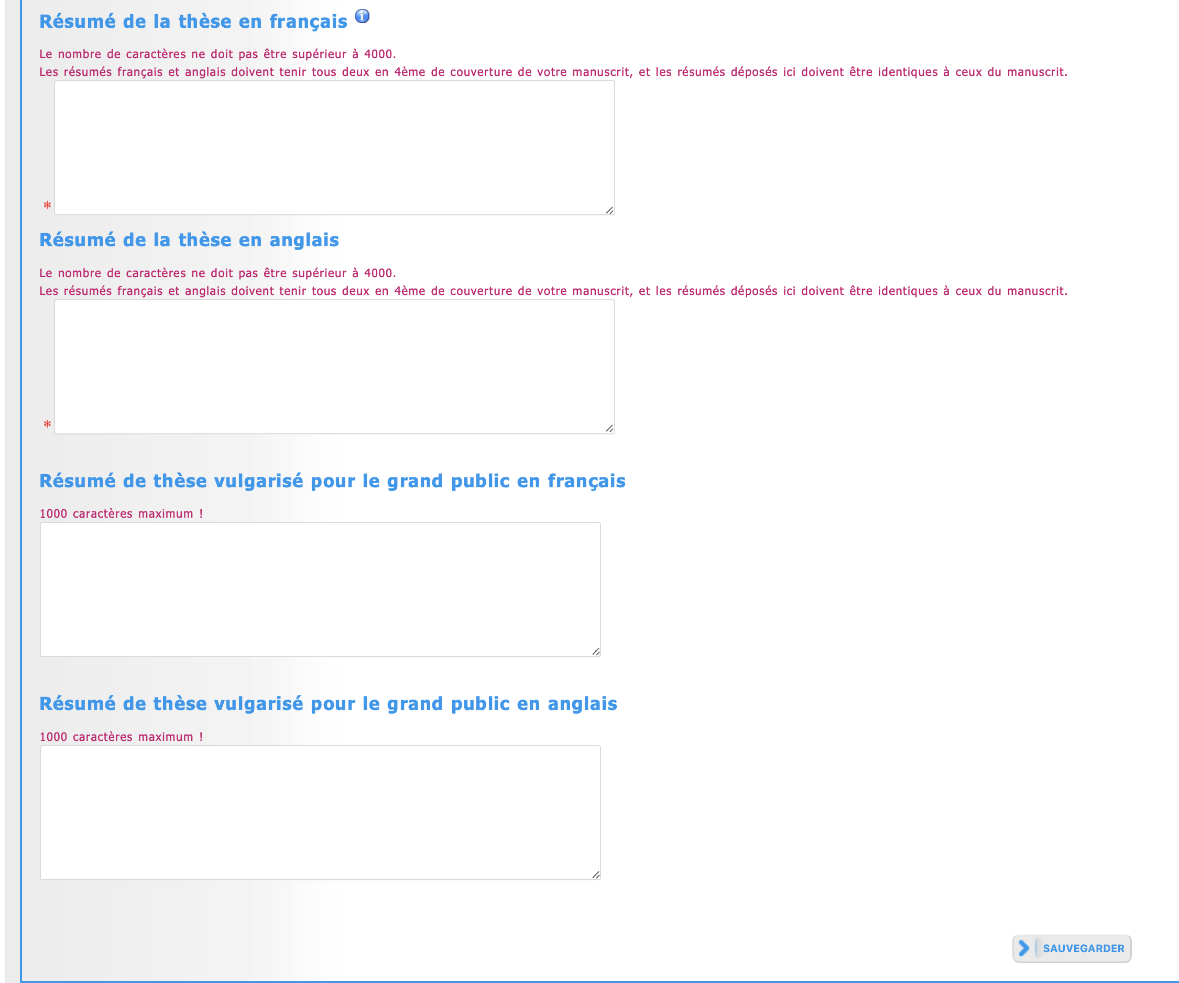
SOUTENANCE DE THÈSE
Veuillez mettre un résumé de votre thèse en français et en anglais. Attention le nombre de caractère ne doit pas être supérieur à 4 000. N’oubliez pas de sauvegarder.

Slide 11
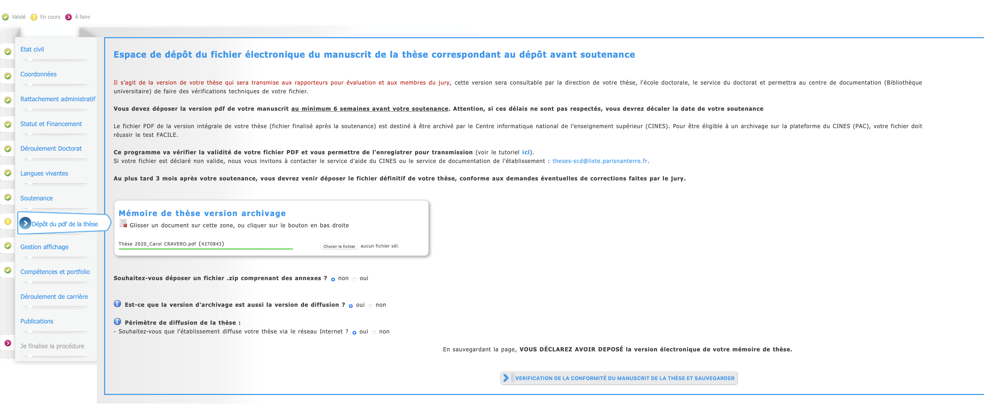
DÉPÔT DU PDF DE LA THÈSE
Après validation de la rubrique « Soutenance de thèse », vous arrivez sur cette page où vous devez téléverser le PDF de votre thèse (la version définitive à la DRED et à la BU).
En cliquant sur « Sauvegarder », une vérification de la conformité de votre manuscrit se faîte automatiquement.

Slide 12
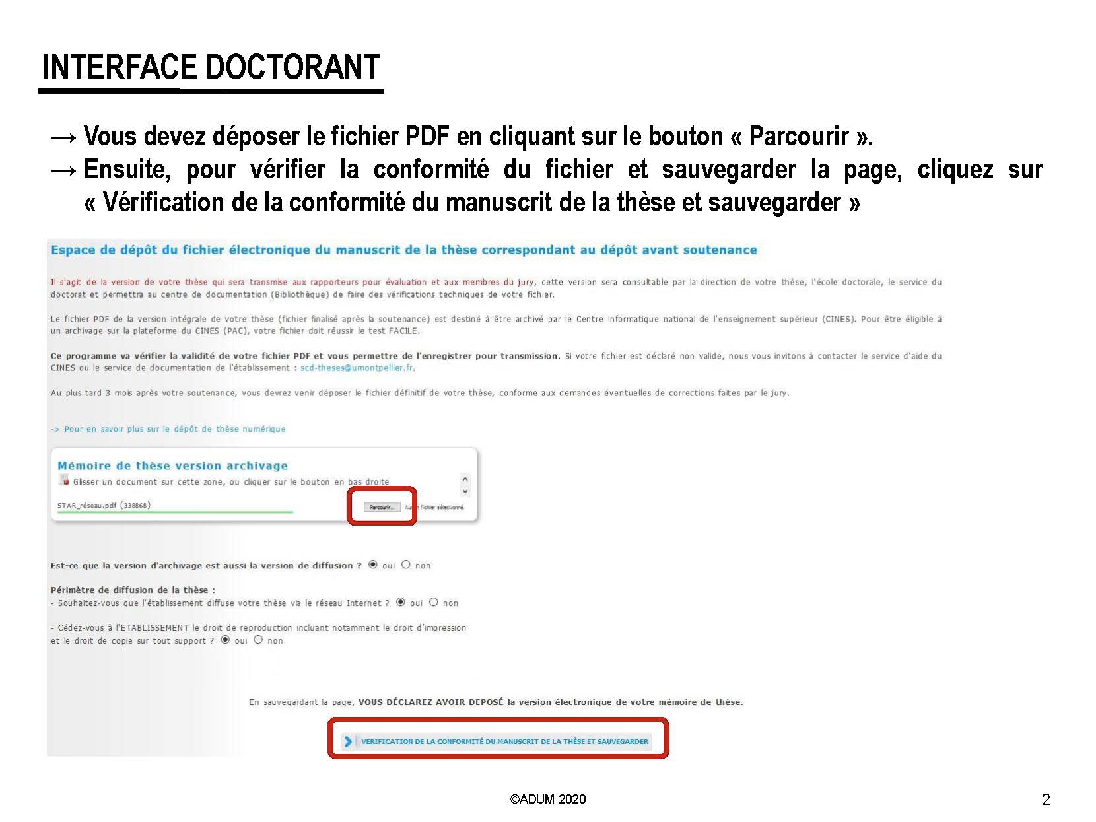
DÉPÔT DU PDF DE LA THÈSE
Voici la procédure pas à pas :

Slide 13
DÉPÔT DU PDF DE LA THÈSE

Slide 14
DÉPÔT DU PDF DE LA THÈSE

Slide 15
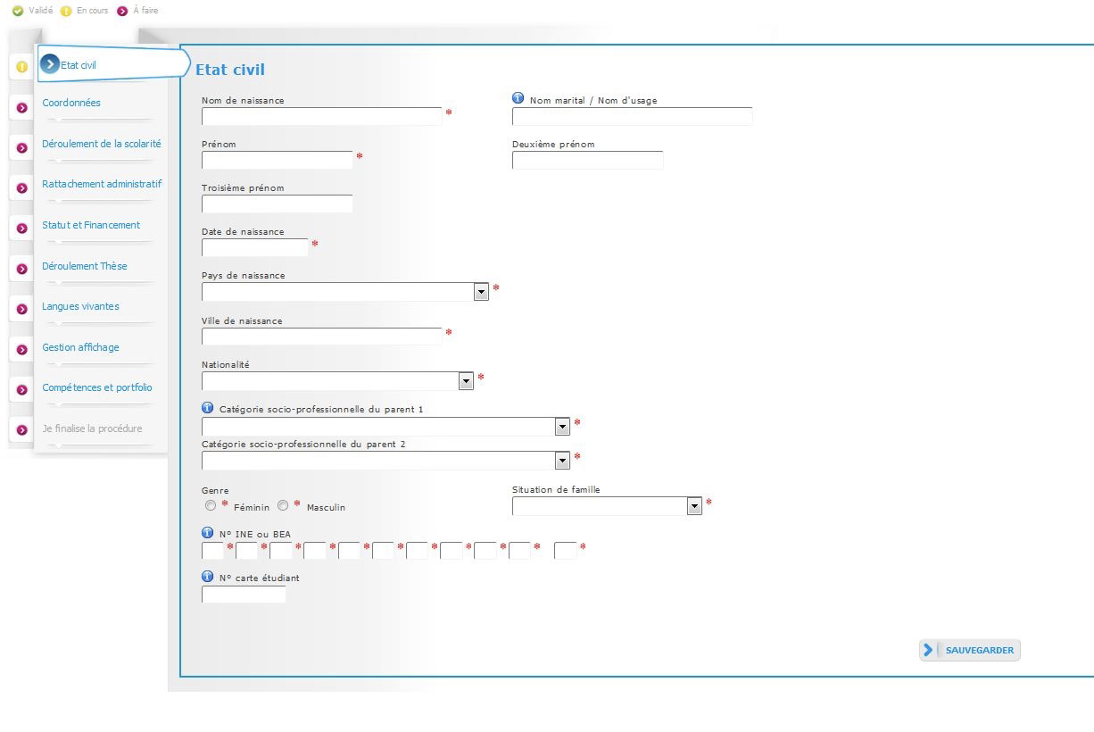
MON PROFIL
Vous devez vérifier chaque rubrique et mettre à jour, si cela est nécessaire.
N’oubliez pas de les sauvegarder

Slide 16
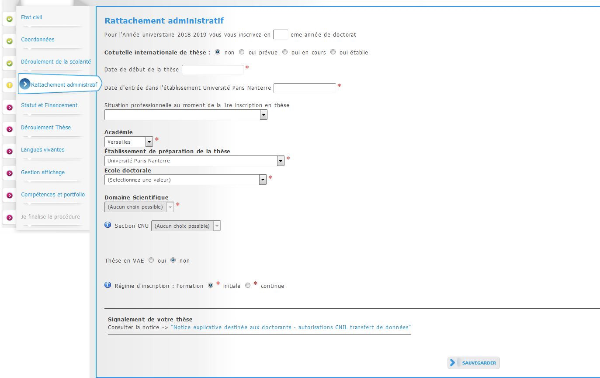
RATTACHEMENT ADMINISTRATIF
À la rubrique « Rattachement administratif », vous ne devez pas spécifier le nombre d’année d’inscription
Veuillez laisser ce champ vide

Slide 17
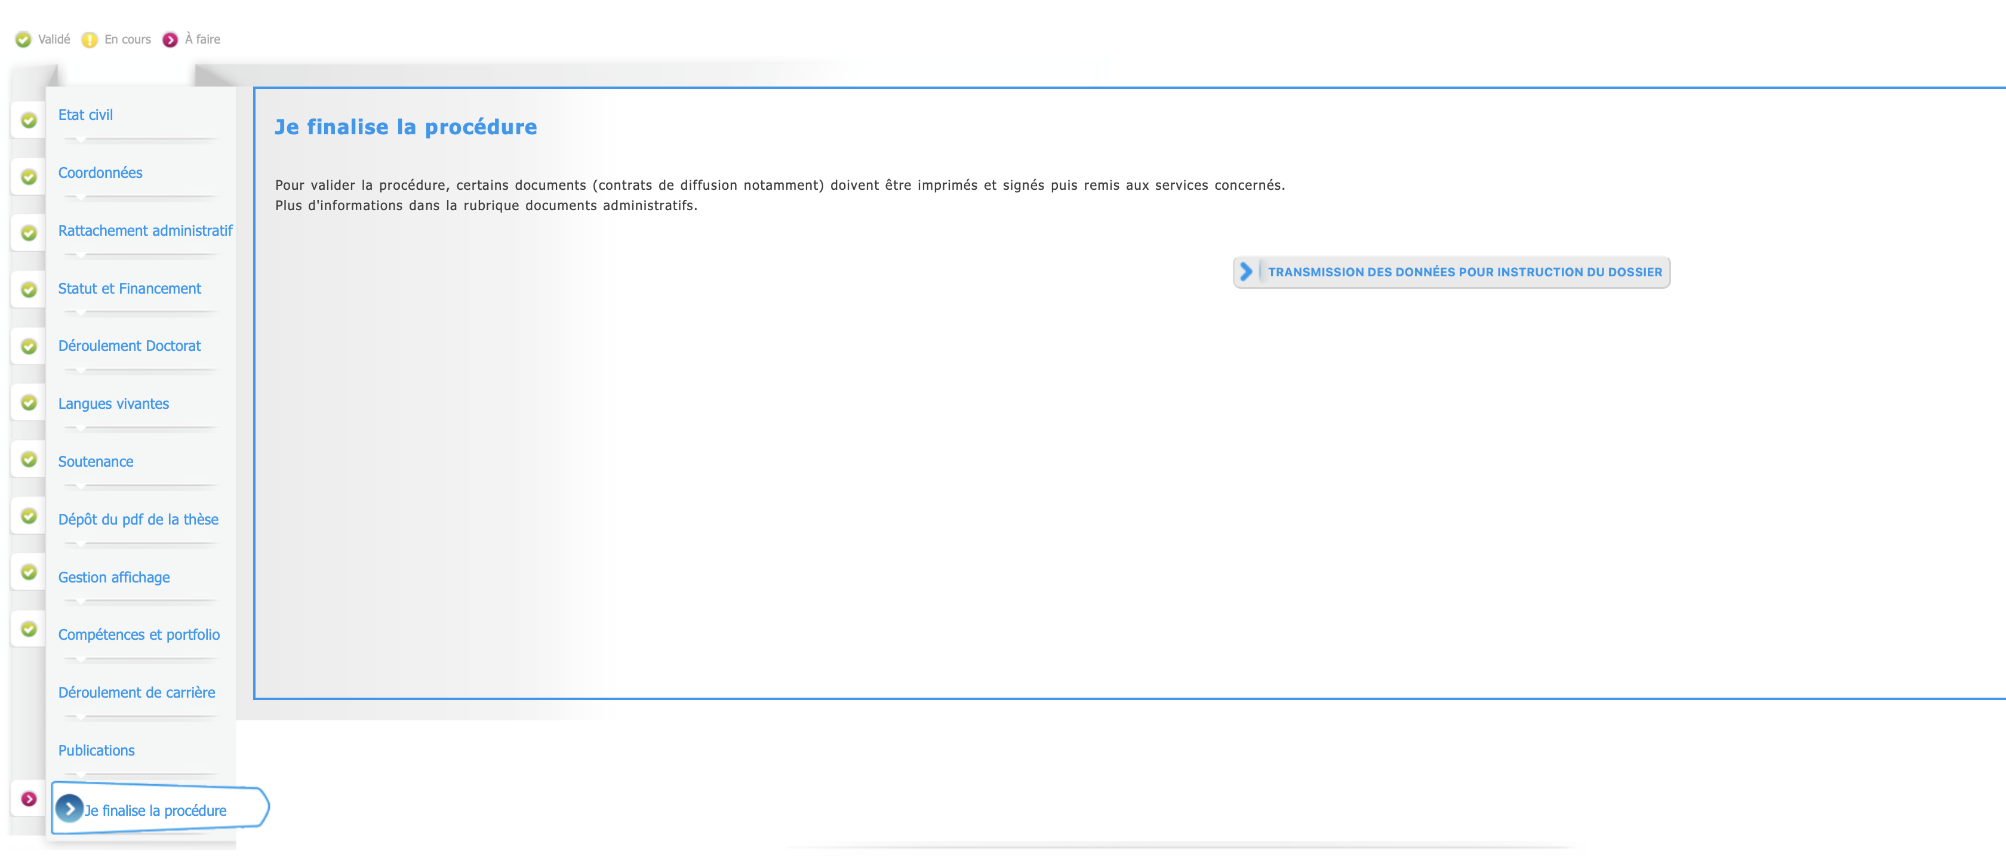
JE FINALISE LA PROCÉDURE
Dès lors que vous avez validé toutes les rubriques, vous devez finaliser la procédure

Slide 18
VOUS AVEZ FINI
Une fois la procédure validée, votre dossier est enregistré afin qu’il soit traité à la fois par votre école doctorale, la Direction de la Recherche et des Études Doctorales (DRED) et la Bibliothèque Universitaire (BU).

Slide 19
CONTACT
Pour toutes difficultés et/ou informations, vous pouvez contacter votre école doctorale :
ED 138 – Lettres, langues, spectacles
ED 566 – Sciences du sport, de la motricité et du mouvement humain
Mme Julie ABENIA DIARRA
ed138lls@liste.parisnanterre.fr
ed566@liste.parisnanterre.fr
Bâtiment René Rémond, Bureau A306a
: 01 40 97 70 71
ED 139 – Connaissance, langage, modélisation
ed139clm@liste.parisnanterre.fr
Bâtiment René Rémond, Bureau A310b
: 01 40 97 70 39
ED 141 – Droit et Science Politique
Mme Marie Gabrielle THIANT
eddsp@liste.parisnanterre.fr
Bâtiment Simone Veil, Bureau 511
: 01 40 97 58 84
ED 395 – Espaces, Temps, Cultures
Mme Dihiya NANOUCHE
ed395etc@liste.parisnanterre.fr
Bâtiment Simone Veil, Bureau 511
: 01 40 97 41 19
ED396 – Economie, Organisation, Société
Mme Isabelle TRIPET
ed396eos@liste.parisnanterre.fr
Isabelle.tripet@parisnanterre.fr
Bâtiment René Rémond, Bureau A301a
: 01 40 97 41 29

